Slide 1
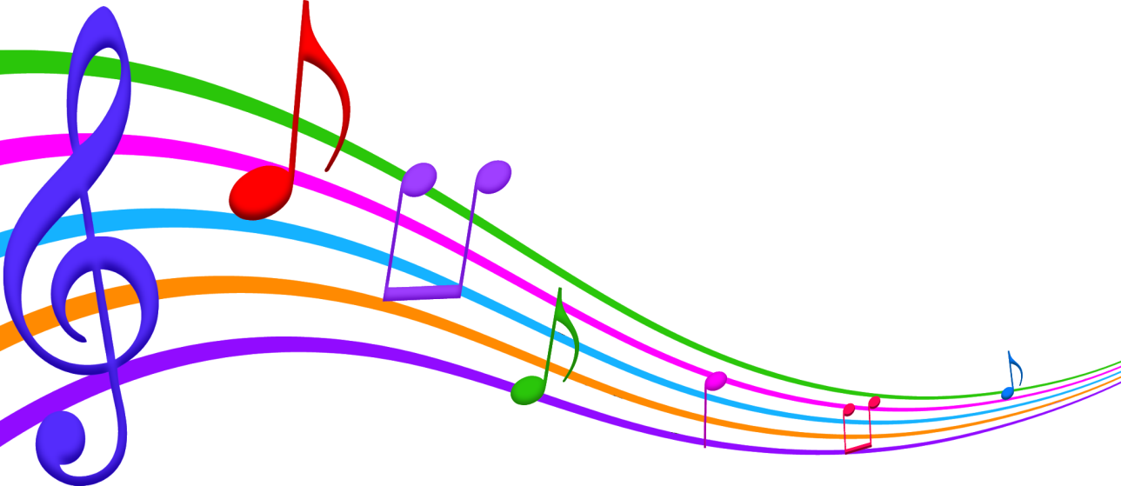

Муниципальное казенное дошкольное образовательное
учреждение – детский сад №2 «Золотой ключик»
Барабинского района Новосибирской области
Музыкально-дидактическая
игра для детей старшего дошкольного возраста
«Что лишнее?»
Составитель: Петрова А.Н.
музыкальный руководитель IКК
2022 г.

Slide 2
Цель: Закрепление знаний дошкольников о музыкальных инструментах.
Задачи:
Развивать зрительную память (запоминать название, внешний вид музыкальных инструментов);
Учить детей классифицировать музыкальные инструменты по группам.
Ход игровых действий:
Детям предлагается выбрать лишний музыкальный инструмент из четырех предложенных. На первом слайде представлены три струнных инструмента (скрипка, балалайка, арфа) и один духовой (валторна), на втором – три духовых инструмента (флейта, труба, саксофон) и один народный (баян), на третьем слайде дети увидят три ударных инструмента (тамбурин, деревянные ложки, барабан) и один струнный (гитара). По мере того, как дети называют музыкальные инструменты, музыкальный руководитель «укладывает» их на столик. Лишний инструмент исчезает.

Slide 3
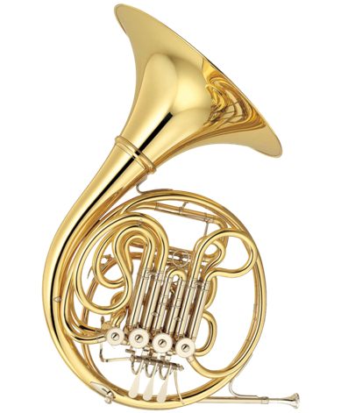
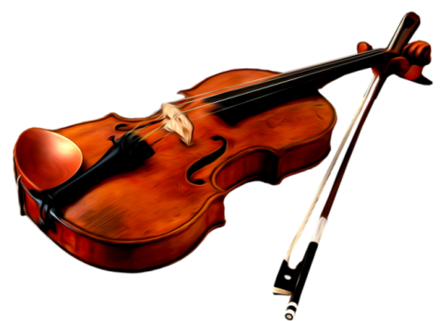
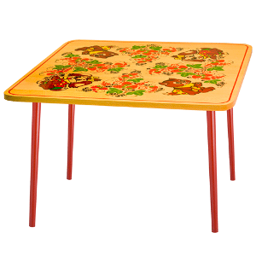
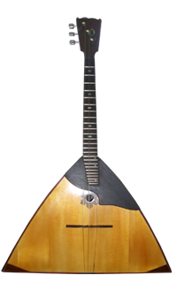
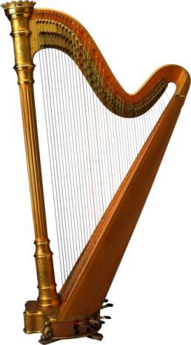

Slide 4
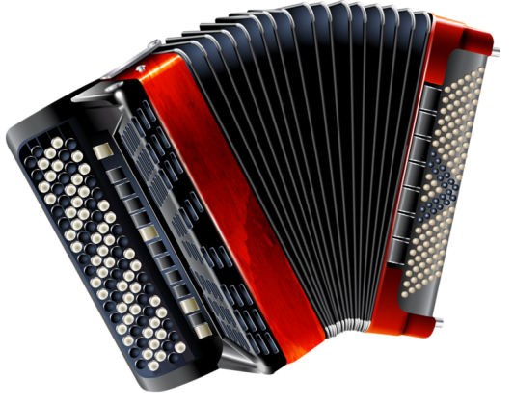
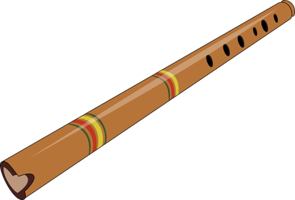
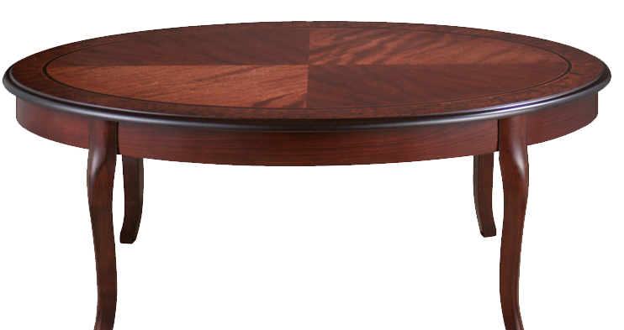
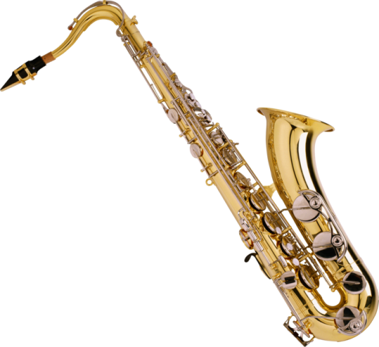
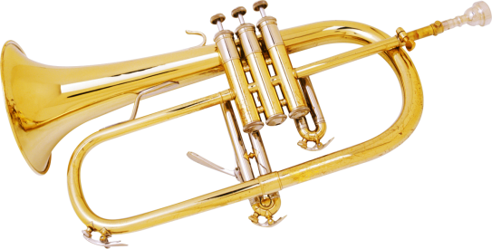

Slide 5
